Slide 1
Rancher是一个开源的企业级容器管理平台，可以通过极简的操作和完善的功能，在企业的生产环境中轻松地应用容器技术。Jenkins是一款基于Java开发的持续集成工具，能够和其他工具进行整合，以将产品持续交付和发布到不同的系统及环境中。本项目通过两个任务介绍Rancher容器管理平台的安装与使用，以及Jenkins持续集成工具的使用。
项目6
自动化部署

Slide 2
知识目标
了解Rancher容器管理平台的功能组件
了解Jenkins持续集成工具。。

Slide 3
能力目标
掌握Rancher容器管理平台的安装方法。
掌握Rancher容器管理平台的使用。
掌握Jenkins持续集成工具的使用。

Slide 4
6.1
6.1
任务
Rancher概述
项目6
6.2
自动化部署
持续集成
任务

Slide 5
任务6.1 Rancher概述
6.1
任务要求
随着Docker技术的应用普及，越来越多的容器云平台通过Docker及Kubernetes等技术提供应用运行平台，以能够快速地部署应用。工程师小王通过调研发现，Rancher作为一个开源的企业级容器管理平台，让用户不必使用一系列的开源软件从头搭建容器服务平台，可以极大地简化部署过程。公司安排小王编写Rancher容器管理平台的操作手册，以供公司相关技术人员学习。

Slide 6
任务6.1 Rancher概述
6.1
相关知识
6.1.1 Rancher平台
Rancher是一个开源的企业级容器管理平台，它可以帮助企业在生产环境中轻松快捷地部署和管理容器，也可轻松管理各种环境的Kubernetes，并提供对DevOps的支持。
Rancher目前已经具备全栈化一键部署应用、多种编排调度工具、多租户、多种基础架构的能力，包括网络服务、存储服务、主机管理、负载均衡、服务发现和资源管理等，可以管理DigitalOcean、AWS、OpenStack等云主机，自动创建Docker运行环境，实现跨云管理。
Rancher可以通过Web界面或命令行方式进行操作。

Slide 7
任务6.1 Rancher概述
6.1
相关知识
6.1.2 Rancher的组成
Rancher主要由基础设施编排、容器编排与调度、应用商店和企业级权限管理4个部分组成，其主要组件和功能如图6-1所示。

Slide 8
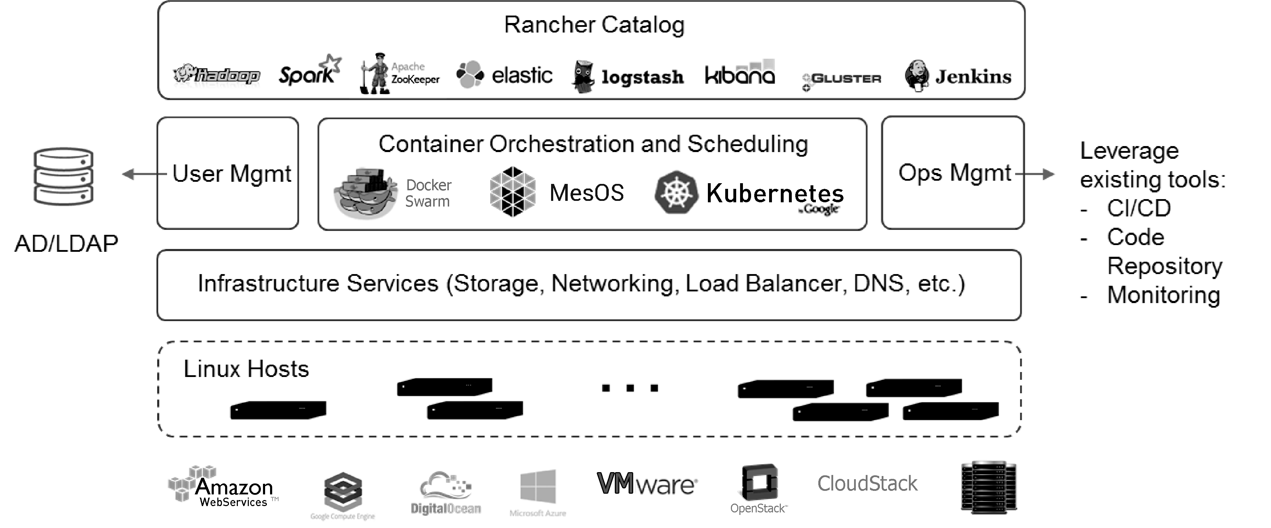
任务6.1 Rancher概述
6.1
相关知识
图6-1 Rancher的主要组件和功能

Slide 9
任务6.1 Rancher概述
6.1
相关知识
1．基础设施编排
Rancher的基础设施服务可通过容器进行部署，也可运行在Linux主机上，Linux主机可以是虚拟机，也可以是物理机。基础设施服务包括网络服务、存储服务、负载均衡、DNS服务和安全模块。
2．容器编排与调度
Rancher是一个容器集群的编排工具，默认通过整合Cattle、Swarm、Kubernetes、MesOS等容器编排集群服务。

Slide 10
任务6.1 Rancher概述
6.1
相关知识
3．应用商店
Rancher的用户可以利用“应用商店”来部署各种应用，并可以在应用有新版本时实现自动升级。“应用商店”包括官方的应用服务和社区库，都采用Git库的方式存储在GitHub中。
4．企业级权限管理
Rancher支持多种授权管理方式，支持环境级别的基于角色的访问控制，可以通过角色来配置某个用户/用户组对开发环境或生产环境的访问权限。

Slide 11
任务6.1 Rancher概述
6.1
任务实现
1. Rancher单容器部署和应用
2. 利用Rancher搭建Swarm集群

Slide 12
任务6.1 Rancher概述
6.1
项目实训 使用Rancher管理平台部署WordPress应用
实训目的
（1）掌握Rancher管理平台的安装方法。
（2）掌握WordPress应用服务的部署和应用。
（3）掌握负载均衡功能的应用。
实训内容
（1）在CentOS 7操作系统中利用Rancher镜像部署Rancher管理平台。
（2）在Rancher管理平台上部署2个WordPress应用服务。
（3）实现WordPress应用服务的负载均衡。

Slide 13
6.2
6.1
任务
Rancher概述
项目6
6.2
自动化部署
持续集成
任务

Slide 14
任务6.2 持续集成
6.2
任务要求
随着公司开发业务的扩展，传统的开发模式引发的问题越来越明显。工程师小王通过调研发现，在目前软件开发流程中，持续集成作为开发流程中最主要的组成部分，可以在产品快速迭代的同时保持高质量。其中，Jenkins是一款应用较为广泛的持续集成开发工具。公司安排小王编写Jenkins持续集成开发工具的使用手册，供公司相关技术人员学习，以提高应用从开发到部署的效率。

Slide 15
任务6.2 持续集成
6.2
相关知识
6.2.1 持续集成概述
近年来，随着软件开发复杂度的不断提高，传统的瀑布式开发流程存在着明显的不足。首先，用户的需求可能会随时间而变化，但是开发人员仍会在设计前完成需求分析，在编写代码前完成设计，在这个流程中有大量工作被浪费了；其次，测试和集成一般延迟到项目开发结束时才执行，这就导致问题往往发现得太晚，如果要解决问题，则有可能导致错过最后的交付期限。瀑布式开发流程既无法控制业务需求的变更，又抑制了反馈的周期阈值，随之而来的可能是延期和失败。因此，团队开发成员间如何更好地协同工作以确保软件开发的质量，已经慢慢成为开发过程中不可回避的问题，而如何在不断变化的需求中快速适应和保证软件的质量也显得尤其重要。

Slide 16
任务6.2 持续集成
6.2
相关知识
持续集成正是针对这一类问题的一种软件开发实践。它鼓励团队开发成员经常集成其工作，甚至每天都可能发生多次集成。而每次的集成都是通过自动化的构建来验证的，包括自动编译、发布和测试，从而尽快地发现集成错误，使团队能够更快地开发内聚的软件。

Slide 17
任务6.2 持续集成
6.2
相关知识
6.2.2 持续集成的优点
（1）将重复性的手工流程自动化，工程师可更多地关注设计、需求分析、风险预防等方面。
（2）持续集成可通过多种方式触发持续自动化测试。
（3）以持续集成→持续交付→DevOps→基于容器的服务→提高自动化程度来提高效率。

Slide 18
任务6.2 持续集成
6.2
相关知识
6.2.3 持续集成系统的组成
一个完整的持续集成系统必须包括以下几项。
（1）一个自动构建过程，包括自动编译、分发、部署和测试等。
（2）一个代码存储库，即需要版本控制软件来保障代码的可维护性，同时，其为构建过程的素材库。
（3）一个持续集成服务器。任务中介绍的Jenkins就是一个配置简单且使用方便的持续集成服务器。

Slide 19
任务6.2 持续集成
6.2
相关知识
6.2.4 持续集成常用工具
持续集成的常用工具如下：
（1）AnthillPro：商业的构建管理服务器，提供C功能。
（2）Bamboo：商业的持续集成服务器，对于开源项目免费。
（3）Build Forge：多功能商业构建管理工具，特点是性能高、分布式构建。
（4）Cruise Control：基于Java实现的持续集成构建工具。

Slide 20
任务6.2 持续集成
6.2
相关知识
（5）CruiseControl.NET：基于C#实现的持续集成构建工具。
（6）Jenkins：基于Java实现的开源持续集成构建工具，是目前最流行、知名度最高的持续集成工具。
（7）Lunt Build：开源的自动化构建工具。
（8）Para Build：商业的自动化软件构建管理服务器。

Slide 21
任务6.2 持续集成
6.2
任务实现
基于Git+Jenkins+Maven+Docker实现Web项目自动部署

Slide 22
任务6.2 持续集成
6.2
项目实训 自动构建及部署Java Maven项目
实训目的
（1）掌握持续集成的设计思路和实现方法。
（2）掌握Jenkins+Maven+Tomcat+Git等组件的部署。
（3）掌握Jenkins+Maven+Tomcat+Git等组件之间的调用关系。

Slide 23
任务6.2 持续集成
6.2
项目实训 自动构建及部署Java Maven项目
实训内容
（1）安装JDK和Maven组件。
（2）安装Git组件，并部署Git应用服务。
（3）安装Tomcat+Jenkins并进行部署。
（4）在Jenkins应用服务上创建项目，编写构建命令，实现自动调用Tomcat服务器发布相关网页功能。
（5）在Jenkins应用服务上构建项目，并进行正常调试。
（6）构建成功后，查看网页效果。

Slide 24
Thank
YOU!

